Slide 1
Теория вероятностей
Подготовила Онищенко Софья
10 задание ЕГЭ

Slide 2
Бином Ньютона
$${(a+b)}^{n}= \sum_{k=0}^{n}{\left(\begin{matrix}n \\ k\end{matrix}\right)a^{n−k}b^{k}=}\left(\begin{matrix}n \\ 0\end{matrix}\right)a^{n}+\left(\begin{matrix}n \\ 1\end{matrix}\right)a^{n−1}b+…+\left(\begin{matrix}n \\ k\end{matrix}\right)a^{n−k}b^{k}+…+\left(\begin{matrix}n \\ n\end{matrix}\right)b^{n}\left(\begin{matrix}n \\ k\end{matrix}\right)=\frac{n!}{k!\left(n−k\right)!}=C_{n}^{k}$$
k – сколько нам надо
n – сколько у нас всего есть

Slide 3
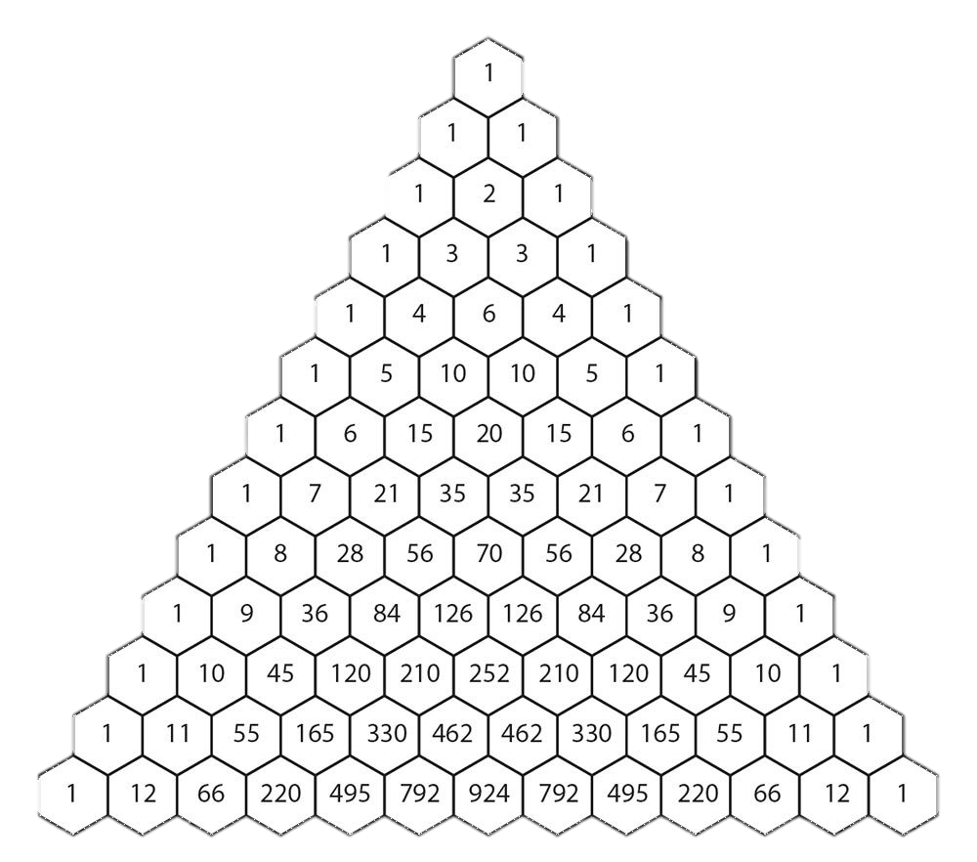
Треугольник Паскаля

Slide 4
Формула Бернулли
Стрельба по мишеням
Монетка
k – сколько нам надо
n – сколько у нас всего есть
p – успех
q – неудача
n – количество повторений

Slide 5
Разные события
Зависимые
Независимые
P(A+B+C) = P(A)+P(B)+P(C)
P(A*B*C) = P(A)*P(B)*P(C)
Вероятность того, что на тестировании по биологии учащийся О. верно решит больше 11 задач, равна 0,67. Вероятность того, что О. верно решит больше 10 задач, равна 0,74. Найдите вероятность того, что О. верно решит ровно 11 задач.
По отзывам покупателей Иван Иванович оценил надёжность двух интернет-магазинов. Вероятность того, что нужный товар доставят из магазина А, равна 0,8. Вероятность того, что этот товар доставят из магазина Б, равна 0,9. Иван Иванович заказал товар сразу в обоих магазинах. Считая, что интернет-магазины работают независимо друг от друга, найдите вероятность того, что ни один магазин не доставит товар.
P(A+B) = P(A)+P(B)-P(AB)

Slide 6
Новые задания банка ФИПИ
Игра
Соревнования
Стрелок
Прочее
01
02
Монетка
Игральная кость
«Шеш-беш»
Викторина
03
04
1 тип
2 тип
SMS-сообщение
Фломастеры

Slide 7
Теоремы о вероятности событий
Соревнования
Броски
Стрельба
Здоровье
Прочее
Волейбол
Шахматы
Кубик 1
Кубик 2
Ковбой
Биатлон
Гепатит
Температура
Срок службы
Бракованный товар
Кофе
Продавцы
Киндер-сюрприз
Автобус
Закупка
Изготовление

Slide 8
Благодарю за внимание!
Please keep this slide for attribution
Дайте мне поспать((

Slide 9
Монетка
Симметричную монету бросают 10 раз. Во сколько раз вероятность события «выпадет ровно 5 орлов» больше вероятности события «выпадет ровно 4 орла»?
Вероятность «выпадет ровно 5 орлов»:
P(A) = $C_{10}^{5}$ * (1/2)^5 * (1/2)^5 = $\frac{10!}{5!∗5!}$ * 1/32 * 1/32 = 252 * 1/32 * 1/32 = 63/256
Вероятность «выпадет ровно 4 орла»:
P(B) = $C_{10}^{4}$ * (1/2)^4 * (1/2)^6 = $\frac{10!}{4!∗6!}$ * 1/16 * 1/64 = 210 * 1/16 * 1/64 = 105/512
Разница:
P(A/B) = 63/256 $÷$ 105/512 = 1,2
Ответ: 1,2

Slide 10
Игральная кость
Игральную кость бросали до тех пор, пока сумма всех выпавших очков не превысила число 3. Какова вероятность того, что для этого потребовалось два броска? Ответ округлите до сотых.
Вероятность для первого броска(больше 3):
P(A) = 3/6
Вероятность для второго броска(больше 3):
P(B) = 33/36
Вероятность, что ровно 2 броска:
P(С) = 33/36 - 3/6 = 15/36 = 0,41666
Ответ: 0,42

Slide 11
«Шеш-беш»
В одном ресторане в г. Тамбове администратор предлагает гостям сыграть в «Шеш-беш»: гость бросает одновременно две игральные кости. Если он выбросит комбинацию 5 и 6 очков хотя бы один раз из двух попыток, то получит комплимент от ресторана: чашку кофе или десерт бесплатно. Какова вероятность получить комплимент? Результат округлите до сотых.
Вероятность, что выпало 5 и 6:
P(A) = P(B) = 2/36 = 1/18
Вероятность выпадения хотя бы один раз:
P(A/B) = 1/18 + 1/18 - 1/18 * 1/18 = 2/18 – 1/324 = 35/324 = 0,108024
Ответ: 0,11

Slide 12
Стрелок №1
Стрелок стреляет по пяти одинаковым мишеням. На каждую мишень даётся не более двух выстрелов, и известно, что вероятность поразить мишень каждым отдельным выстрелом равна 0,6. Во сколько раз вероятность события «стрелок поразит ровно пять мишеней» больше вероятности события «стрелок поразит ровно четыре мишени»?
Вероятность, что стрелок поразит мишень с первого или второго выстрела:
P(A) = 0,6 + 0,6 * 0,4 = 0,84
Вероятность, что стрелок промахнется:
P(B) = 1 – 0,84 = 0,16
Вероятность, что «стрелок поразит ровно пять мишеней»:
P(С) = 0,84^5 = 0,418211942
Вероятность, что «стрелок поразит ровно четыре мишени»:
P(D) = $С_{5}^{4}$ * 0,84^4 * 0,16^1 = 5 * 0,49787136 * 0,16 = 0,398297088
Разница:
P(C/D) = 0,418211942 $÷$ 0,398297088 = 1,05
Ответ: 1,05

Slide 13
Стрелок №2
Стрелок в тире стреляет по мишени до тех пор, пока не поразит её. Известно, что он попадает в цель с вероятностью 0,2 при каждом отдельном выстреле. Какое наименьшее количество патронов нужно дать стрелку, чтобы он поразил цель с вероятностью не менее 0,6?
Составим неравенство:
1 – 0,8^n >= 0,6
0,8^n <= 0,4
Подставляем числа:
0,8^5 = 0,32768
Ответ: 5

Slide 14
Викторина
Можно я просто напишу тут ответ?(
В викторине участвуют 6 команд. Все команды разной силы, и в каждой встрече выигрывает та команда, которая сильнее. В первом раунде встречаются две случайно выбранные команды. Ничья невозможна. Проигравшая команда выбывает из викторины, а победившая команда играет со следующим случайно выбранным соперником. Известно, что в первых трёх играх победила команда А. Какова вероятность того, что эта команда выиграет четвёртый раунд?
Варианты игры команды:
$\begin{matrix}\begin{matrix}1 & 2 & 3 \\ 1 & 2 & 3 \\ 1 & 2 & 3\end{matrix} \begin{matrix}4 \\ 5 \\ 6\end{matrix} \\ \begin{matrix}1 & 2 & 4 \\ 1 & 2 & 4\end{matrix} \begin{matrix}5 \\ 6\end{matrix}\end{matrix}$ $\begin{matrix}\begin{matrix}1 & 2 & 5 \\ 1 & 3 & 4 \\ 1 & 3 & 4\end{matrix} \begin{matrix}6 \\ 5 \\ 6\end{matrix} \\ \begin{matrix}1 & 3 & 5 \\ 1 & 4 & 5\end{matrix} \begin{matrix}6 \\ 6\end{matrix}\end{matrix}$ $\begin{matrix}\begin{matrix}2 & 3 & 4 \\ 2 & 3 & 4 \\ 2 & 3 & 5\end{matrix} \begin{matrix}5 \\ 6 \\ 6\end{matrix} \\ \begin{matrix}2 & 4 & 5 \\ 3 & 4 & 5\end{matrix} \begin{matrix}6 \\ 6\end{matrix}\end{matrix}$
Вероятность, что команда выиграет:
P(А) = 0 + 4/15 * 1/2 + 10/15 = 12/15 = 4/5 = 0,8
Ответ: 0,8

Slide 15
Фломастеры
В ящике четыре красных и два синих фломастера. Фломастеры вытаскивают по очереди в случайном порядке. Какова вероятность того, что первый раз синий фломастер появится третьим по счету?
Вероятность:
P(A) = 3/5 * 2/4 * 2/3 = 1/5 = 0,2
Ответ: 0,2

Slide 16
SMS-сообщение
Телефон передаёт SMS-сообщение. В случае неудачи телефон делает следующую попытку. Вероятность того, что сообщение удастся передать без ошибок в каждой отдельной попытке, равна 0,4. Найдите вероятность того, что для передачи сообщения потребуется не больше двух попыток.
Вероятность, что со второго раза:
P(A) = 0,4 * 0,6 = 0,24
Вероятность общая:
P(A + B) = 0,24 + 0,4 = 0,64
Ответ: 0,64

Slide 17
Кубик №1
Первый игральный кубик обычный, а на гранях второго кубика числа 5 и 6 встречаются по три раза. В остальном кубики одинаковые.
Один случайно выбранный кубик бросают два раза. Известно, что в каком-то порядке выпали 5 и 6 очков. Какова вероятность того, что бросали второй кубик?
Вероятность для первого кубика:
P(A) = 2/36 = 1/18
Вероятность для второго кубика:
P(B) = 2/4 = 1/2
Общая вероятность:
P(A+B) = 1/18 + 1/2 = 10/18 = 5/9
Вероятность, что бросали второй кубик:
P(C) = 1/2 $÷$ 5/9 = 9/10 = 0,9
Ответ: 0,9

Slide 18
Кубик №2
Игральную кость бросили один или несколько раз. Оказалось, что сумма всех выпавших очков равна 3. Какова вероятность того, что было сделано два броска? Ответ округлите до сотых.
Вероятность для первого броска:
P(A) = 1/6
Вероятность для второго броска:
P(B) = 2/36
Вероятность для третьего броска:
P(С) = 1/216
Общая вероятность:
P(A+B+С) = 1/6 + 2/36 + 1/216 = 49/216
Вероятность, что делали два броска:
P(D) = 2/36 $÷$ 49/216 = 12/49 = 0,244897959
Ответ: 0,24

Slide 19
Три продавца
В магазине три продавца. Каждый из них занят с клиентом с вероятностью 0,3. Найдите вероятность того, что в случайный момент времени все три продавца заняты одновременно (считайте, что клиенты заходят независимо друг от друга).
Вероятность, что все заняты:
P(A) = 0,3 * 0,3 * 0,3 = 0,027
Ответ: 0,027

Slide 20
Шахматы
Если шахматист А. играет белыми фигурами, то он выигрывает у шахматиста Б. с вероятностью 0,52. Если А. играет черными, то А. выигрывает у Б. с вероятностью 0,3. Шахматисты А. и Б. играют две партии, причём во второй партии меняют цвет фигур. Найдите вероятность того, что А. выиграет оба раза.
Вероятность, что выиграет:
P(A*B) = 0,52 * 0,3 = 0,156
Ответ: 0,156

Slide 21
Волейбол
Перед началом волейбольного матча капитаны команд тянут жребий, чтобы определить, какая из команд начнёт игру с мячом. Команда «Мотор» по очереди играет с командами «Статор», «Стартер» и «Ротор». Найдите вероятность того, что «Мотор» будет начинать с мячом только вторую игру.
Вероятность:
P(A) = 0,5 * 0,5 * 0,5 = 0,125
Ответ: 0,125

Slide 22
Автоматы с кофе
В торговом центре два одинаковых автомата продают кофе. Вероятность того, что к концу дня в автомате закончится кофе, равна 0,3. Вероятность того, что кофе закончится в обоих автоматах, равна 0,12. Найдите вероятность того, что к концу дня кофе останется в обоих автоматах.
Вероятность, что кофе закончится только в одном:
P(A) = P(B) = 0,3 – 0,12 = 0,18
Вероятность, что кофе где-то закончится:
P(C) = 0,18 + 0,18 + 0,12 = 0,48
Вероятность, что кофе останется где-то:
P(D) = 1 – 0,48 = 0,52
Ответ: 0,52

Slide 23
Изготовление стёкол
Две фабрики выпускают одинаковые стекла для автомобильных фар. Первая фабрика выпускает 45% этих стекол, вторая — 55%. Первая фабрика выпускает 3% бракованных стекол, а вторая — 1%. Найдите вероятность того, что случайно купленное в магазине стекло окажется бракованным.
Вероятность, что брак у первой фабрики:
P(A) = 0,03 * 0,45 = 0,0135
Вероятность, что брак у второй фабрики:
P(B) = 0,01 * 0,55 = 0,0055
Вероятность, что купят брак:
P(C) = 0,0135 + 0,0055 = 0,019
Ответ: 0,019

Slide 24
Бракованные батарейки
Автоматическая линия изготавливает батарейки. Вероятность того, что готовая батарейка неисправна, равна 0,02. Перед упаковкой каждая батарейка проходит систему контроля. Вероятность того, что система забракует неисправную батарейку, равна 0,99. Вероятность того, что система по ошибке забракует исправную батарейку, равна 0,01. Найдите вероятность того, что случайно выбранная изготовленная батарейка будет забракована системой контроля.
Вероятность, что брак забракуют:
P(A) = 0,02 * 0,99 = 0,0198
Вероятность, что нормальную забракуют:
P(B) = 0,98 * 0,01 = 0,0098
Вероятность, что батарейку забракуют:
P(C) = 0,0198 + 0,0098 = 0,0296
Ответ: 0,0296

Slide 25
Автобусы
Из районного центра в деревню ежедневно ходит автобус. Вероятность того, что в понедельник в автобусе окажется меньше 20 пассажиров, равна 0,94. Вероятность того, что окажется меньше 15 пассажиров, равна 0,56. Найдите вероятность того, что число пассажиров будет от 15 до 19.
Вероятность, что меньше 20 пассажиров:
P(A) = P(B) + 0,56
Вероятность, что пассажиров будет от 15 до 19:
0,94 = P(B) + 0,56
P(B) = 0,38
Ответ: 0,38

Slide 26
Срок службы
Вероятность того, что новый электрический чайник прослужит больше года, равна 0,93. Вероятность того, что он прослужит больше двух лет, равна 0,87. Найдите вероятность того, что он прослужит меньше двух лет, но больше года.
Вероятность, что прослужит больше года:
P(A) = P(B) + 0,87
Вероятность, что он прослужит меньше двух лет, но больше года:
0,93 = P(B) + 0,87
P(B) = 0,06
Ответ: 0,06

Slide 27
Гепатит
Всем пациентам с подозрением на гепатит делают анализ крови. Если анализ выявляет гепатит, то результат анализа называется положительным. У больных гепатитом пациентов анализ даёт положительный результат с вероятностью 0,9. Если пациент не болен гепатитом, то анализ может дать ложный положительный результат с вероятностью 0,01. Известно, что 5% пациентов, поступающих с подозрением на гепатит, действительно больны гепатитом. Найдите вероятность того, что результат анализа у пациента, поступившего в клинику с подозрением на гепатит, будет положительным.
Вероятность, что человек болен и анализ положительный:
P(A) = 0,9 * 0,05 = 0,045
Вероятность, что человек здоров и анализ положительный:
P(B) = 0,01 * 0,95 = 0,0095
Вероятность, что анализ положительный:
P(C) = 0,045 + 0,0095 = 0,0545
Ответ: 0,0545

Slide 28
Киндер-сюрприз
Маша коллекционирует принцесс из Киндер-сюрпризов. Всего в коллекции 10 разных принцесс, и они равномерно распределены, то есть в каждом очередном Киндер-сюрпризе может с равными вероятностями оказаться любая из 10 принцесс. У Маши уже есть две разные принцессы из коллекции. Какова вероятность того, что для получения следующей принцессы Маше придётся купить ещё 2 или 3 шоколадных яйца?
Вероятность, что вторая покупка удалась:
P(A) = 8/10 * 2/10 = 0,16
Вероятность, что третья покупка удалась:
P(B) = 8/10 * 2/10 * 2/10 = 0,032
Вероятность общая:
P(C) = 0,16 + 0,032 = 0,192
Ответ: 0,192

Slide 29
Закупка яиц
Агрофирма закупает куриные яйца в двух домашних хозяйствах. 40% яиц из первого хозяйства — яйца высшей категории, а из второго хозяйства — 20% яиц высшей категории. Всего высшую категорию получает 35% яиц. Найдите вероятность того, что яйцо, купленное у этой агрофирмы, окажется из первого хозяйства.
Составим уравнение:
40x + 20y = 0,35(100x + 100y)
40x + 20y = 35x + 35y
5x = 15y
x = 3y
Составим уравнение:
3y/3y+y = 3/4 = 0,75
Ответ: 0,75

Slide 30
Биатлон
Биатлонист пять раз стреляет по мишеням. Вероятность попадания в мишень при одном выстреле равна 0,8. Найдите вероятность того, что биатлонист первые три раза попал в мишени, а последние два промахнулся. Результат округлите до сотых.
Вероятность, что 3 попал, а два промахнулся:
P(A) = 0,8 * 0,8 * 0,8 * 0, 2 * 0, 2 = 0,02048
Ответ: 0,02

Slide 31
Температура
Вероятность того, что в случайный момент времени температура тела здорового человека окажется ниже чем 36,8 °С, равна 0,81. Найдите вероятность того, что в случайный момент времени у здорового человека температура окажется 36,8 °С или выше.
Вероятность:
P(A) = 1 – 0,81 = 0,19
Ответ: 0,19

Slide 32
Ковбой
Ковбой Джон попадает в муху на стене с вероятностью 0,9, если стреляет из пристрелянного револьвера. Если Джон стреляет из непристрелянного револьвера, то он попадает в муху с вероятностью 0,2. На столе лежит 10 револьверов, из них только 4 пристрелянные. Ковбой Джон видит на стене муху, наудачу хватает первый попавшийся револьвер и стреляет в муху. Найдите вероятность того, что Джон промахнётся.
Вероятность, что попадет из пристрелянного:
P(A) = 0,9 * 0,4 = 0,36
Вероятность, что попадет из непристрелянного:
P(B) = 0,2 * 0,6 = 0,12
Вероятность, что попадет:
P(C) = 0,36 + 0,12 = 0,48
Вероятность, что не попадет:
P(C) = 1 – 0,48 = 0,52
Ответ: 0,52

